Slide 1
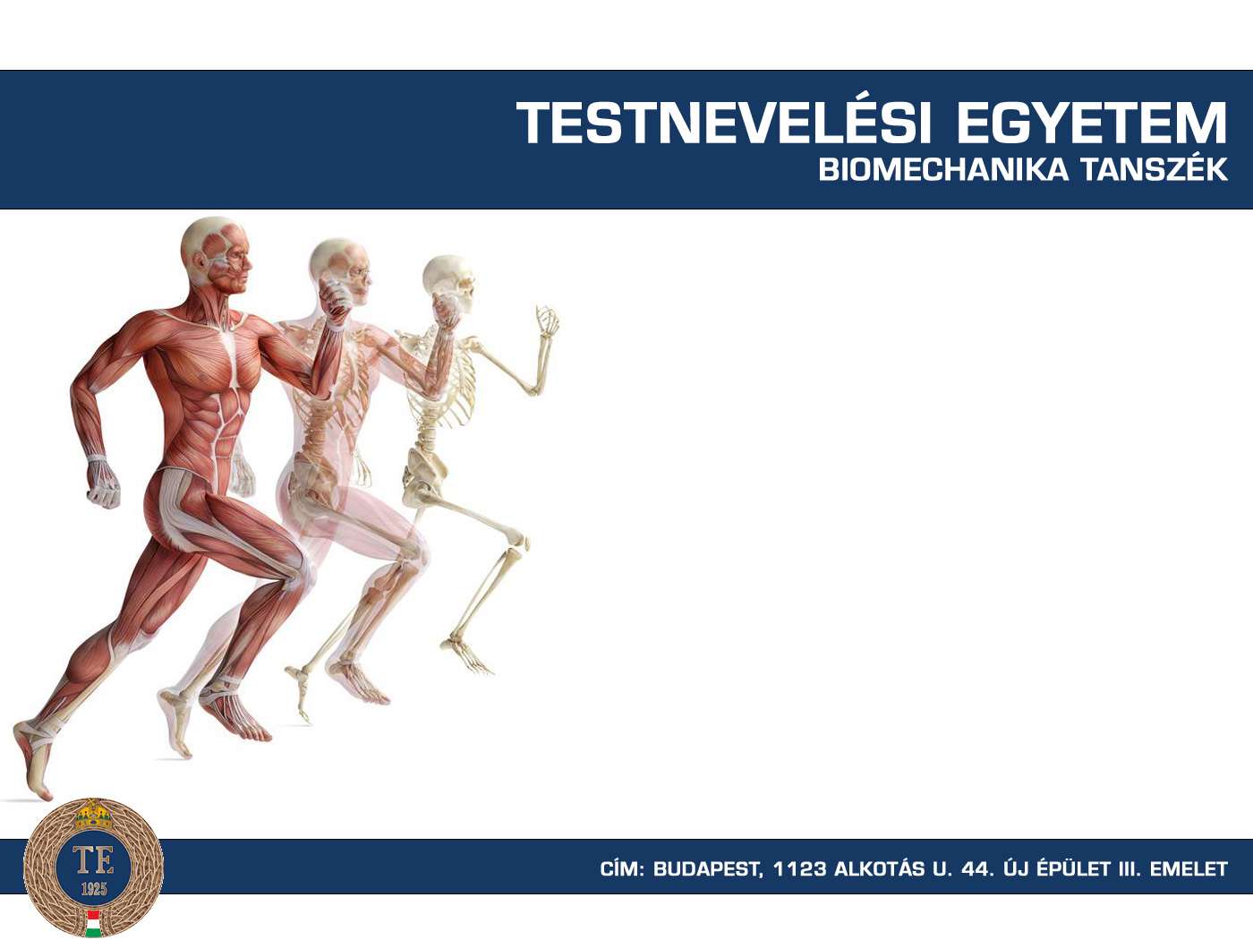
Biomechanika I.
Oktató: dr. Tihanyi József
Rektor emeritus
ny. egyetemi tanár

Slide 2
AZ INAK ÉS SZALAGOK BIOMECHANIKÁJA

Slide 3
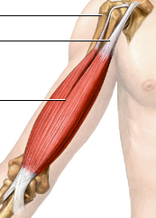
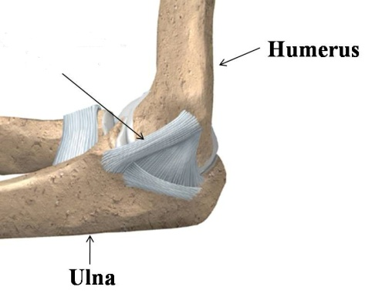
Az inak és szalagok funkcionális különbözősége és azonossága
csont
Inak: az izmok végein találhatók és az izmok erőkifejtése rajtuk keresztül transzferálódik a csontokra. Az izom-csont kapcsolatot biztosítják.
ín
izom
Ulna collaterális szalag
Szalagok: csont-csont összeköttetést biztosítják és az ízületek stabilitását szolgálják.
Sem az inak, sem a szalagok nem képesek aktívan erőt kifejteni. Külső erőkkel szemben passzív ellenállást fejtenek ki.
Notes:
Az inak és szalagok funkcionális különbözősége és azonossága
Inak: az izmok végein találhatók és az izmok erőkifejtése rajtuk keresztül transzferálódik a csontokra. Az izom-csont kapcsolatot biztosítják.
Szalagok: csont-csont összeköttetést biztosítják és az ízületek stabilitását szolgálják.
Sem az inak, sem a szalagok nem képesek aktívan erőt kifejteni. Külső erőkkel szemben passzív ellenállást fejtenek

Slide 4
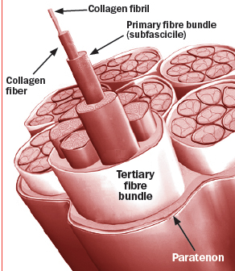
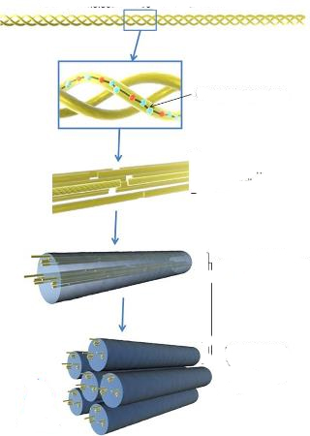
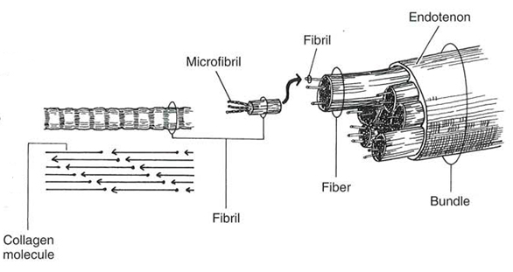
Az ín felépítése
Notes:
Az ín rostos kötőszövet, amely több alegységből tevődik össze. Az ínon belül harmadlagos (tercier), másodlagos (szekunder) és elsődleges (primer) rostkötegeket találunk, amelyet kötőszövetes burok vesz körül. Az elsődleges rostkötegekben találhatók a kollagénrostok, amelyeket kollagén fibrillumok építenek fel, amelyeekn belül mikrofibrillumok találhatók. A mikrofibrillumokat keresztösszeköttetések fogják össze kollagénfibrillumokká.

Slide 5
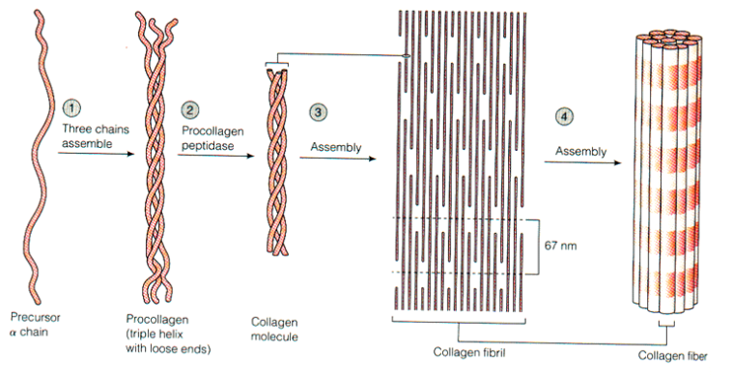
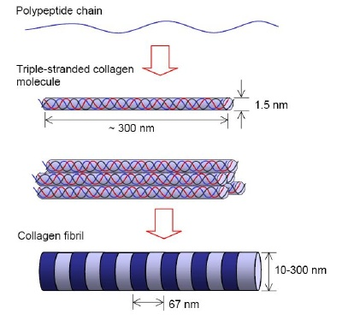
A kollagén fibrillumok felépítése
Notes:
A kollagénfibrillumokban a mikro fibrillumok kollagén molekulákat jelentik, amelyek három összefonódott alfa láncból állnak. A kollagén molekulák egymás mellett elcsúsztatva helyezkednek el, amely teljes átfedettségű és hiányos átfedettségű sávokat hoznak létre megközelítőleg 64-67 nm periodicitással. A kollagén molekulák hossza 280-300 nm.
Lásd még a következő diát.

Slide 6
A kollagének mikrostruktúrája
Keresztösszeköttetés is található a kollagén molekulák között, amelyek lényeges szereppel bírnak a molekulák fibrulomokká alakításában.
A keresztösszekötetés növeli a kollagén fibrillumok erőkifejtését a nyújtó erővel szemben.
Az inak és szalagok I típusú kollagénekből állnak. Ez a molekula három polipeptide láncból (α lánc) formálódik, mindegyik helixé tekeredve.
A kollagén molekulák lépcsőzetesen eltolt kötegekké szerveződnek.
Notes:
Az inak és szalagok I típusú kollagénekből állnak. Ez a molekula három polipeptide láncból (α lánc) formálódik, mindegyik helixé tekeredve. A kollagén molekulák lépcsőzetesen eltolt kötegekké szerveződnek.
A keresztösszekötetés növeli a kollagén fibrillumok erőkifejtését a nyújtó erővel szemben. Keresztösszeköttetés is található a kollagén molekulák között, amelyek lényeges szereppel bírnak a molekulák fibrulomokká alakításában.

Slide 7
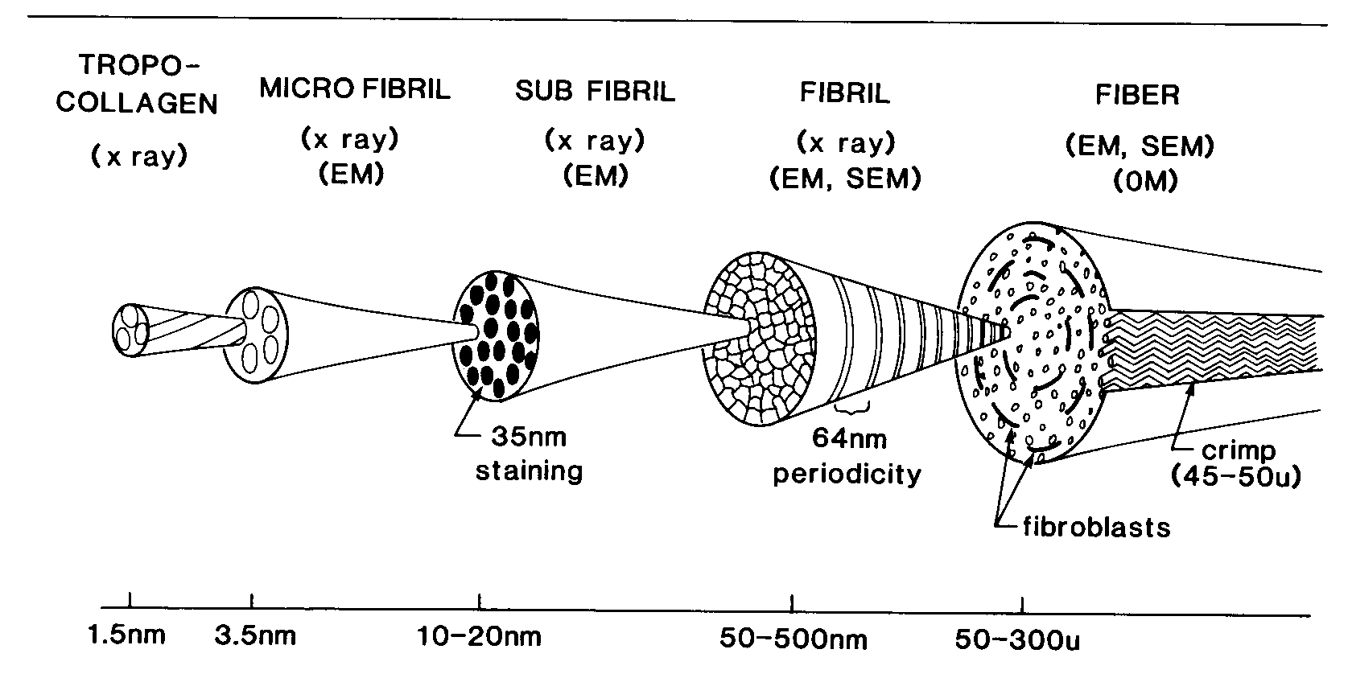
Az ínrost felépítése és mérete
Notes:
Az ínrost alegységeinek átmérője. Nyugalmi hosszon a rostokat felépítő fibrillumok hullámszerkezetűek.

Slide 8
Az inak és szalagok összetétele és szerkezete
Sejtes anyag 20 %,
Sejtközötti állomány 80%
A sejtközötti állomány 70 % vizet,
30 % szilárd anyagot tartalmaz

Slide 9
INAK
SZALAGOK
Notes:
Az inakban a kollagén rostok párhuzamosan helyezkednek el egymás mellett. A szalagokban a rostok nem teljesen párhuzamosan futnak egymás mellett.

Slide 10
ELASZTIKUS ROSTOK ÉS ELASZTIN
Az egészséges emberi inak 10 %-ban elasztikus rostokból épülnek fel.
2%-az inak szárazanyag tartalmának nem kollagén fehérje, hanem elastin.
A rostos porc és az ásványi anyag tartalmú rostos porc csont-ín összeköttetésnél elasztikus rostokból állnak.

Slide 11
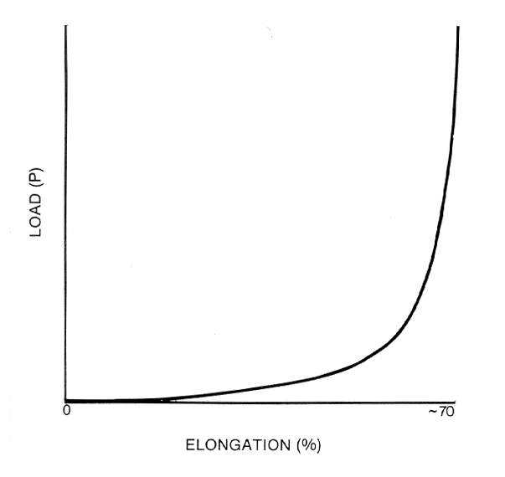
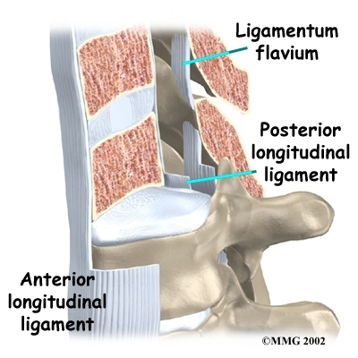
LIGAMENTUM FLAVUM
ELASZTIN : KOLLAGÉN = 2 : 1
2017.03.30.
Notes:
Az ábrán a ligamentum flavum erő (load) – megnyúlás (elengation) görbéjét látjuk. A szalag megnyújtásának 60 százalékáig igen csekély ellenállást fejt ki a külső, megnyújtó erővel szemben, majd meredeken növekszik az ellenállás, azaz kis megnyúlás nagy ellenállást idéz elő a szalagban. Ennek az az oka, hogy a szalagokban az elasztin nagyobb arányban található, mint a kollagén. Ennek mechanikai következménye az, hogy nyúlékonysága nagy.
A loigamntum flavum a második csigolyától a keresztcsontig halad az egyes csigolyatestek lamina részét összekötve.

Slide 12
ÍN-IZOM, ÍN-CSONT ÁTMENET
Ín-csont átmenet
Ín-izom átmenet
IZOM
ÍN
CSONT
Notes:
Az ín az izom és a csont között helyezkedik el. Az átmenet folyamatos az izomszövetből az ínszövetbe, illetve az ínszövetből a csontszövetbe.

Slide 13
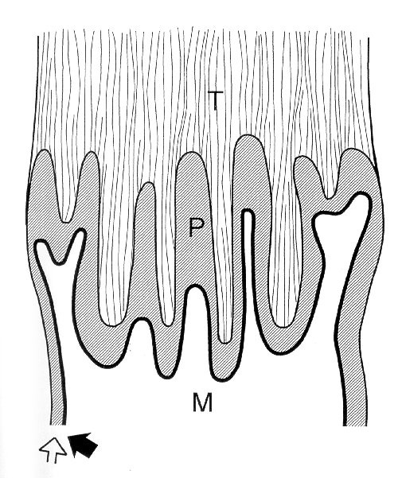
Ujjszerű befűződések:
1-8 μm
ín
Az átkapcsolódási régió 30-40 %-al nagyobb a II típusú izomrostok esetében
izom
Notes:
Az izom-ín átmenet azt jelenti, hogy az ín kollagén rostjai ujjszerűen türemkednek be az izomszövetbe megnövelve ezzel azt a felületet, amellyel a két szövetféleség kapcsolódik egymáshoz. A betüremkedés mélysége 1-8 mikrométer, amely mértéke rosttípus függő. AZ átkapcsolódási régió a gyorsrostok esetében 31-40 %-al hosszabb.

Slide 14
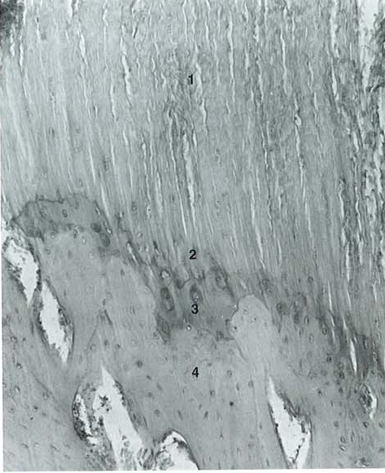
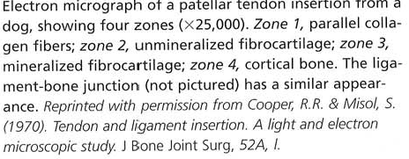
Csont-ín kapcsolódás elektron mikroszkopikus képe
1. Párhuzamosan elhelyezkedő kollagén rostok
1
2. Ásványi anyagokat nem tartalmazó rostos porc
3. Ásványi anyagokat tartalmazó rostos porc
2
4. Csont
3
4
Notes:
A patella ín kapcsolódása a csonthoz.

Slide 15
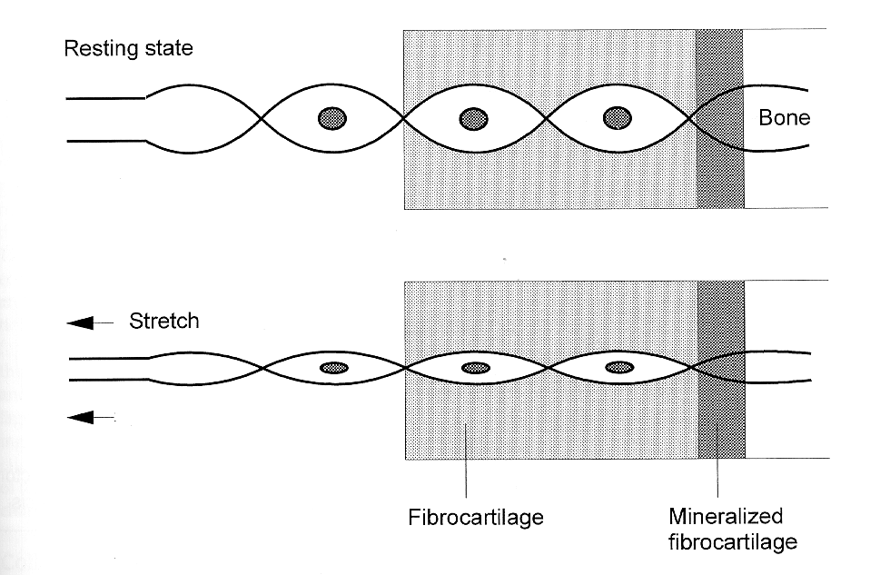
Ín-csont átmenet
Nyugalmi
Csont
Rostos porc (gyerekek 1-2 mm, felnőttek 150-400 μm)
Nyújtás
Rostos porc
Ásványi anyaggal kevert rostos porc
Notes:
Az ín és csont átmenet sematikus képe nem nyújtott és nyújtott ín esetén. A rostos porc hosszúsága gyerekeknél jelentősen hosszabb, mint felnőttek esetében.

Slide 16
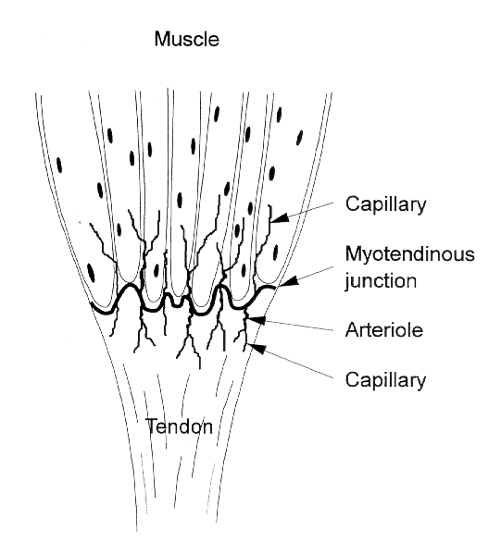
Vérellátás
Az Achilles ínban 2-6 cm-es zónában nem találhatók kapillárisok az ín-izom átmenetnél.
2017.04.19.
Notes:
Az inak vérellátása szegényes. Az inak két végén a csont és az izom átmenetnél jelentősebb a vascularizáció, amely egyre kisebb mérvű az ín közepe felé haladva. Az inak kapillárishálózata a csont és az izom kapillárisaiból alakul ki és azokon keresztül kapják a vérellátást.

Slide 17
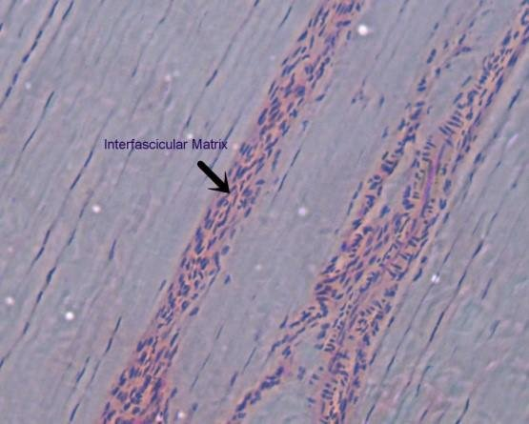
Az ínkötegek közötti matrix szerepe
Interfascicular matrix
Nem rostszerkezetű
Chavaunne T. Thorpe, Marta S.C. Godinho, Graham P. Riley, Helen L. Birch, Peter D. Clegg, Hazel R.C. Screen. The interfascicular matrix enables fascicle sliding and recovery in tendon, and behaves more elastically in energy storing tendons. Journal of the Mechanical Behavior of Biomedical Materials, 2015;

Slide 18
Kétfajta int különböztetünk meg a funkció, a pozíció és az energiatároló képesség alapján:
Pozíciós ín
Funkcionális ín
Notes:
A pozíciós ín az izomerőt transzferálja a csontok felé, hogy lehetővé tegye a helyváltoztató mozgást. Az energia tároló ínaknak van egy további funkciója. Nevezetesen az ín megnyújtásakor elasztikus energia tárolása, amellyel a mozgás gazdaságossá válik.

Slide 19
Biomechanikai jellemzők

Slide 20
NYÚJTÁSI ERŐ
MEGNYÚLÁS
MEGNYÚLÁS
STRESS - STRAIN
STIFFNESS - COMPLIENCE
ELASZTIKUS/ YOUNG MODULUS
NYÚJTÁSI ENERGIA
HISZTERÉZIS
Notes:
Az inak és szalagok elsődleges mechanikai jellemzője külső, nyújtóerőre adott megnyúlás válasz, vagy fordítva a megnyújtás alatti feszülésnövekedés.

Slide 21
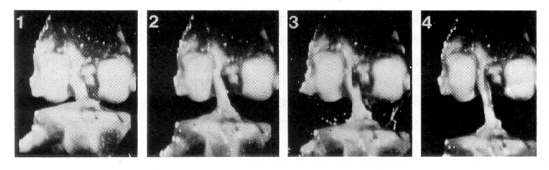
Erő-elmozdulás összefüggés
Notes:
A dia az elülső keresztszalag (ACL) teher (erő)- elmozdulás (megnyúlás) görbéjét mutatja. A nyújtás kezdetén a szalag nem fejt ki ellenállást. Ezt követően kismértékben növekszik a szalag ellenállása a megnyújtó erővel szemben. Ezt a szakaszt nevezik klinikai teszt szakasznak. Ezt követően a szalag ellenállása lineárisan növekszik. A megnyúlás 50-60 százalékáig nem keletkeznek mikrosérülések a szalagban vagy ínban. Ezt a szakaszt fiziológiás terhelésnek nevezik. Hatvan százaléknál nagyobb nyújtás esetén egyre több mikrosérülés alakul ki, amely egy bizonyos határon túl azt eredményezi, hogy a szalag ellenállása nem növekszik tovább, amely a szalag, ín sérülését jelzi. Ha nyújtás tovább fokozódik, akkor teljes szakadás következik be.

Slide 22
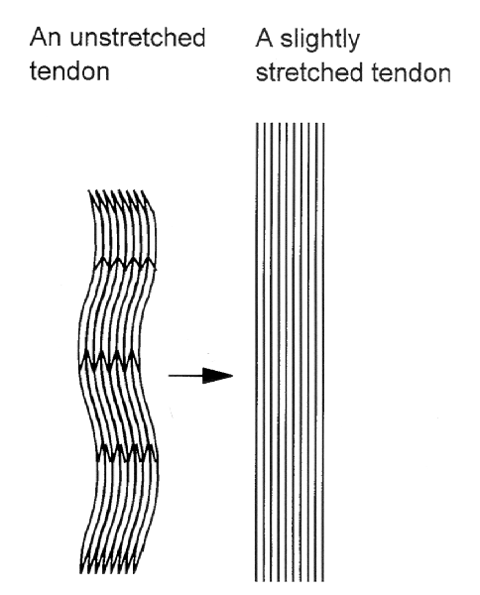
A nyújtás elején a feszülés mentés hossznövekedés oka
Notes:
Mint korábban leírtuk, a feszülésmentes ínban a kollagén rostok az elsődleges ínkötegekben nem teljesen vannak nyújtott állapotban. Amikor a külső erő elkezdi nyújtani az inat, szalagot, akkor először a kollagénrostok kinyúlnak, de nem fejtenek ki ellenállást. Miután a kollagénrostok teljesen kinyúltak, akkor kezdenek ellenállást kifejteni, azaz az in, szalag feszülése növekszik.

Slide 23
Relaxált
Megnyújtott
Kollagénrostok
Notes:
Elektronmikroszkópos kép a kollagénrostokról nyugalmi (relaxált) és megnyújtott állapotban.

Slide 24

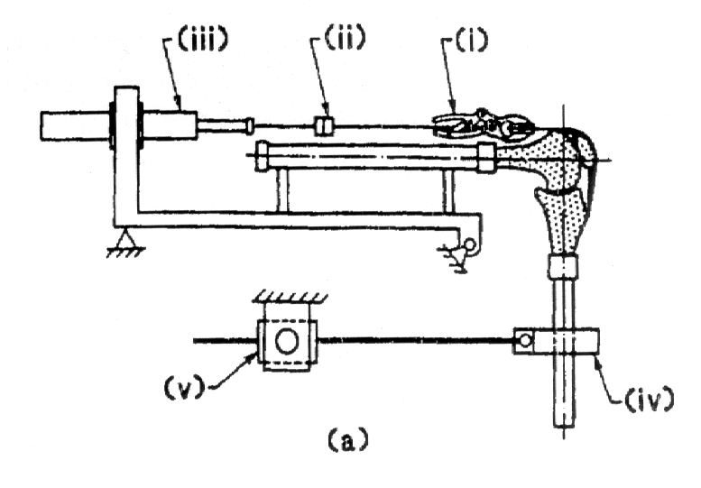
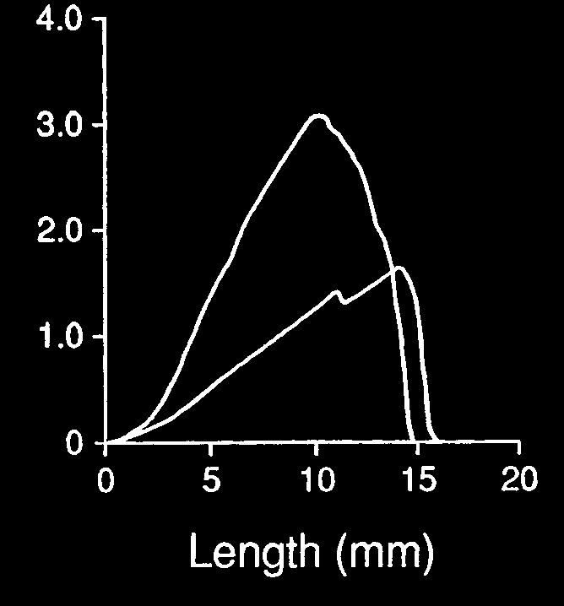
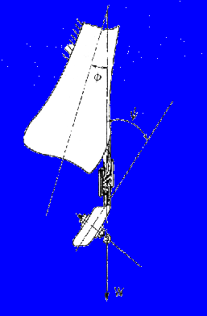
A patella ín hossz-feszülés jellemzőinek mérése kadaver modellen
PT
ACL
Noyes et al. 1984
Ahmed et al. 1987
Notes:
Az ínak és szalagok mechanikai tulajdonságainak meghatározásához általában kadaver modellt használnak úgy hogy a tapadási és eredéi helyeket érintetlenül hagyják. A dián a patella ín tesztelését láthatjuk. A jobb oldali ábrán a patella ín (szalag) és az elülső keresztszalag (ACL) erő- megnyúlás görbéit látjuk. A függőleges tengelyen a szalagok feszülése látható kN-ban. A patella ín maximális feszülés kétszer akkora, mint az ACL-é, aminke elsősorban morfológiai okai vannak (lásd később a magyarázatot).

Slide 25
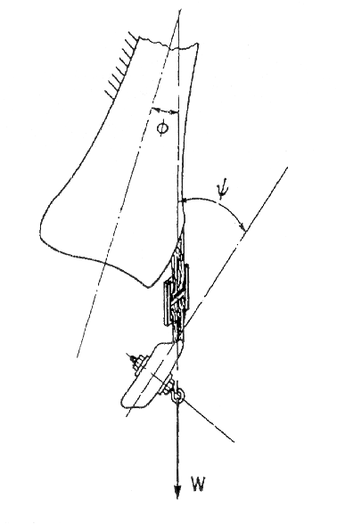
Kadaver inak megnyúlása
Noyes et al. 1984
dL = 10 mm
F = 3000 N
Huberti et al. 1984
F = 2800-6000 N
Ahmed et al. 1987
Notes:
Kadever patella inak maximális megnyúlása 10 mm, maximális feszülése 3000-6000 N között változott.

Slide 26
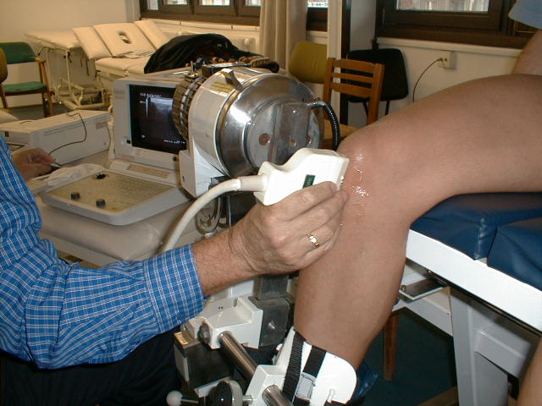
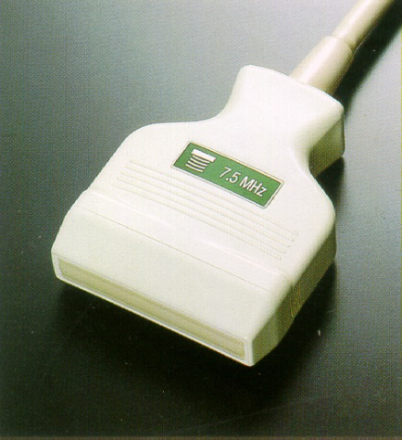
MEASURING THE LENGTH OF PATELLAR TENDON
EUP-L33, 75 Hz, 64 mm
Hitachi, Electronic Ultrasound Scanner, EUB-405
Notes:
In vivo vizsgálatokban a patella ín hosszát ultrahang vizsgálattal állapítják meg úgy, hogy a vizsgáló fejet a patella ín fölé helyezik.

Slide 27
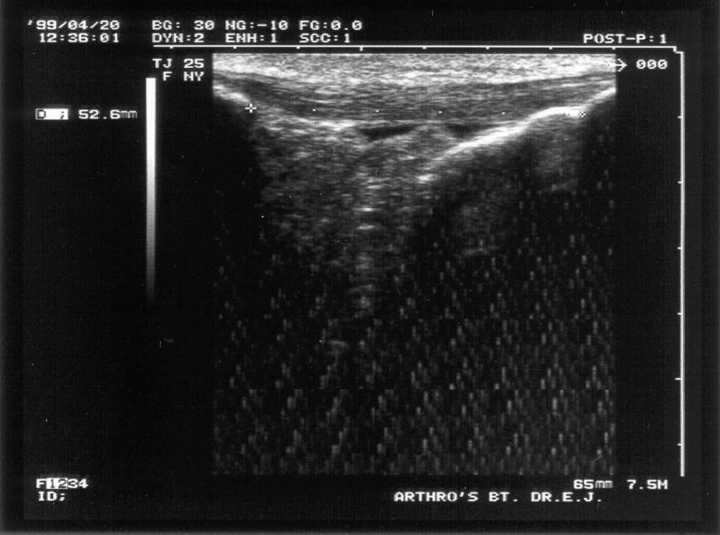
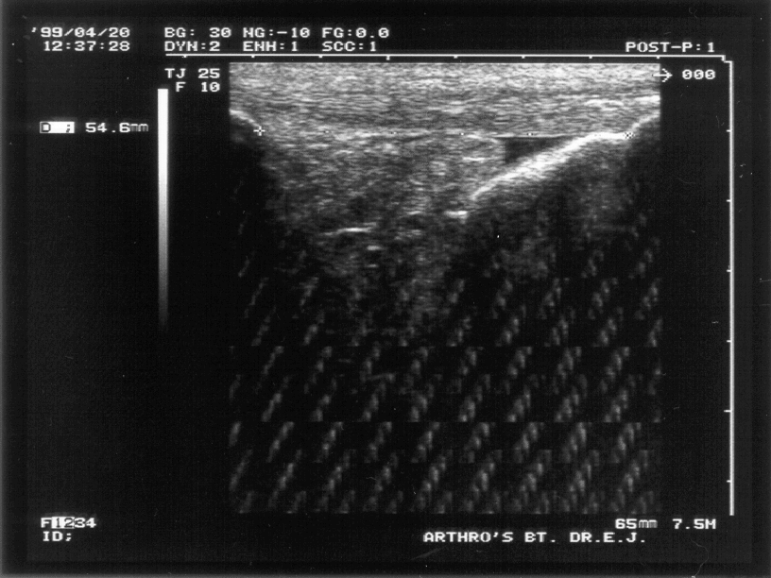
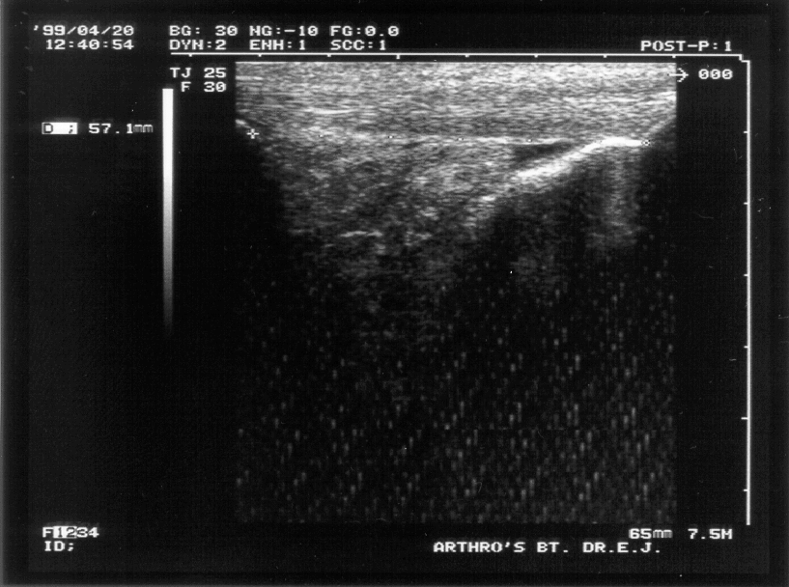
Az ín hosszúságának mérése
Patella csúcs
Tuberositas tibiae
L₀ at M = 0
52.6 mm
L at 0.1 M₀
54.8 mm
L at 0.4M₀
57.1 mm
Notes:
Különböző izometriás erőkifejtések alatt megmérik a patella ín hosszát a patella csúcsa és a tuberositás tibiae között. Az ín maximális megnyúlását a maximális erőnél és a nulla erőkifejtésnél mért ínhossz különbsége adja.

Slide 28
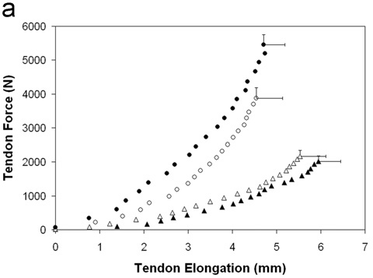
A patella ín erő-megnyúlás görbéje felnőtt nőknél és férfiaknál, illetve lányoknál és fiúknál
Férfiak
Nők
Lányok
Fiúk
O’Brien et al. 2010
Notes:
Mint ahogyan korábban láttuk az aktivált (izometriásan kontrahálódó) izom megnyújtásakor az izom ina, jelen esetben a patella ín megnyúlik és fokozatosan egyre nagyobb ellenállást felt ki a megnyújtó erővel szemben. Ezt az erőt nevezzük nyúlási, tenzilis vagy ín erőnek (függőleges tengely). Az erő és a megnyúlás közötti kapcsolat lehet lineáris és nem lineáris, pl exponenciális (a dián bemutatott vizsgálati eredmények exponenciális kapcsolatot mutatnak). A görbék utolsó jele jelenti a vizsgált csoportok patella inának maximális feszülését (erejét) Newtonban kifejezve. A jeleken látható függőleges vonalak az átlag szórását fejezik ki.
A vízszintes tengelyen a patella ín megnyúlását jeleztük mm-ben. A vízszintes vonalak az utolsó szimbólumokon a maximális megnyúlás átlagainak szórását jelentik.
Az ábra jól érzékelteti, hogy a nők (28 évesek) és a férfiak (28 évesek), valamint a lányok (9 évesek) és fiúk (9 évesek) erő-megnyúlás görbéi különböznek egymástól. A felnőttek görbéi meredekebben emelkednek, mint a gyerekeké. A lányok és fiúk görbéi megközelítően azonosak, de a fiúk patella ina azonos erőhatásra jobban megnyúlnak, mint a lányoké, azaz nyúlékonyabbak.
Thomas D.O’Brien a,n, NeilD.Reeves a, VasiliosBaltzopoulos a, DavidA.Jones a,b, Constantinos N.Maganaris,Mechanicalpropertiesofthepatellartendoninadultsandchildren Journal of Biomechanics 43 (2010) 1190–1195

Slide 29
Tenzilis( nyújtási) erő
Patella ín
Achilles ín
O’Brian et al. 2010
Kongsgaard et al. 2011
Notes:
A felnőtt férfiak patella ín ereje 5,5 kN és 40,,6 %-al nagyobb, mint a felnőtt nőké. A lányok patella ina mintegy 7,5 %-al nagyobb nyújtó erőt képes elviselni, mint az azonos korú fiúké. Meg kell azonban jegyezni, hogy ezek az erőértékek bár maximális erőt jelentenek, nem ez az inak teher bíróképességének a maximuma. Eleve az akaratlagos izometriás kontrakciók során az emberek nem képesek maximális mozgósításra, ezért nem fejtik ki a maximális erejüket, amely növelhetné az inak megnyúlását és nagyobb passzív ín erő elérését. Élsportolók patella ina jelentősen nagyobb nyújtóerőt tudnak elviselni (lást a következő dián.
Viszonylag kevés adat áll rendelkezésünkre az Achille inat illetően. A
M. Kongsgaard, , C.H. Nielsen, S. Hegnsvad, P. Aagaard, S.P.Magnusson. (2011) Mechanical properties of the human Achilles tendon, in vivo. Clinical Biomechanics, 26, (7):772–777

Slide 30
Élsportolók patella inának tenzilis ereje
Tihanyi, J. , Bogner, P., Esztergályos, J., Rácz, L. (2004) In vivo mechanical characteristics of the human patellar tendon. In: First Hungarian Conference on Biomechanics, Eds: Bojtár, I. pp. 472-479.
Notes:
Humán, in vivo vizsgálatokban nem terhelik olyan mértékben az izmokat, inakat, hogy elszakadjanak. Ezen az ábrán a patella ínra ható maximális húzó maximális erőket láthatjuk. Élsportolók esetében ez az érték elérheti akár 9-10 kN erőt is. Minthogy 40 fokos térdízületi szögben a maximális izometriás erő kisebb, mint 60 fokos szögben, ezért a nagyobb szögben a húzóerő is jóval nagyobb (itt 2 kN-al). Amikor a térdfeszítő izmot megnyújtjuk 60 fokos szögben maximális izometriás erőnél, akkor a patella ínra ható húzóerő az 1,1-1,2-szeresére növekszik.

Slide 31
Az ín megnyúlása
Patella ín
Achilles ín
Kék oszlopok – megnyúlás 1321 N-nál; piros oszlopok – megnyúlás maximális nyújtó erőnél
O’Brian et al. 2010
Kongsgaard et al. 2011
Notes:
Az inak megnyúlását kétféle módon vizsgálják:
1. Mindegyik ín megnyúlását azonos nyújtóerőnél határozzák meg (a dián ábrázolt esetben1321 N);
2. Maximális megnyújtó erőnél, ami minden személynél különböző.
Felnőtteknél a patella ín megnyúlása arányaiban nagyobb a maximális erőnél történő megnyújtáskor, mint a kisebb erőnél összehasonlítva a kilencévesekével. Ez annak tudható be, hogy a felnőttek ina nagyobb nyújtóerőnek tud ellenállni, mint a gyerekeké, másrészről a gyerekek ina nyúlékonyabb, mint a felnőtteké. Érdekesség,hogy a kilencéves fiúk patella ina nyúlékonyabb, mint a lányoké.
Az Achilles ín megnyúlása 2,2 mm ebben az esetben, ami valószínű, hogy nem maximális megnyúlási érték. Feltételezhetően közel akkora a maximális megnyúlás, mint a patella íné.

Slide 32
NYÚJTÁSI ERŐ
MEGNYÚLÁS
STIFFNESS - COMPLIENCE
STRESS - STRAIN
ELASTIKUS/ YOUNG MODULUS
NYÚJTÁSI ENERGIA
HISZTERÉZIS
Notes:
Stiffness –merevség, complience - nyujthatóság

Slide 33
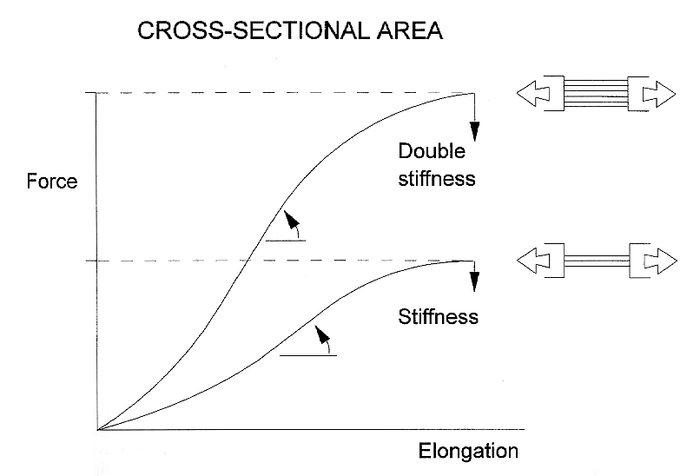
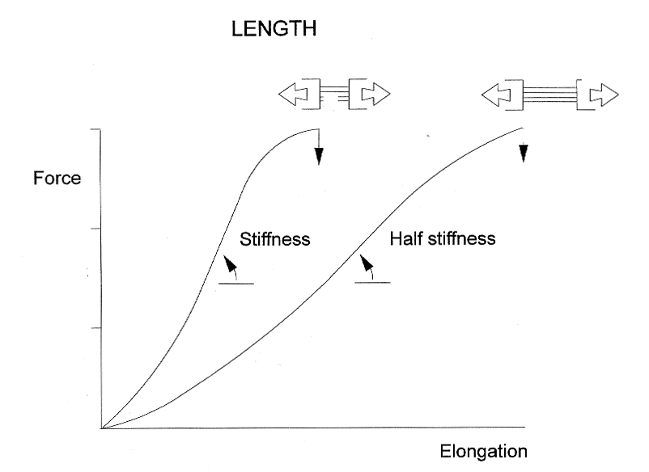
Az ín hosszúság és keresztmetszet hatása a stiffness-re
COMPLIENCE = dl / dF
STIFFNESS = dF / dl
Notes:
Az ín (szalag) mérete (hosszúság, keresztmetszet) meghatározza a merevség és nyúlékonyság mértékét.
Ugyanazon hosszúságú ín kétszer akkora nyújtóerőt tud tolerálni, mint a másik ín, ha a keresztmetszete kétszer nagyobb. A merevsége is kétszer akkora lesz.
Ha két azonos keresztmetszetű inat vizsgálunk, de az egyik hossza csak fele a másokénak, akkor ugyanakkora nyújtóerőt tudnak elviselni, de a rövidebb ín merevség kétszerese lesz a hosszabénak vagy fordítva a nyúlékonysága kétszer kisebb lesz.
Az Achilles és patella ín keresztmetszeti területe megközelítőleg azonos, de az Achilles hosszabb. Ebből következik, hogy az Achilles nyúlékonyabb, mint a patella ín és a benne tárolható elasztikus energia is nagyobb lesz. ( az elasztikus energia számítását lásd később).

Slide 34
ERŐ – MEGNYÚLÁS KAPCSOLAT
769,2 N· mm⁻¹
Stiffness = dF • dl⁻¹
335 N m⁻¹
dF
PT
dl
ACL
ACL
Noyes et al. 1984
Notes:
Az inak és szalagok merevségét és nyúlékonyságát az erő-megnyúlás görbén lehet meghatározni. A görbe lineáris szakaszához egyenest húzunk és kiszámoljuk a görbe meredekségét ( a vízszintessel bezárt szögét). A merevség egyenlő az egységnyi megnyúlásra (dl) eső erőnövekedés (dF) mértékével, azaz a dF/dl-el. Minél nagyobb a szám, annál nagyobb az ín, szalag merevsége (stiffnes-e).
Az ín, szalag nyúlékonysága az egységnyi erőváltozásra bekövetkező hosszváltozással, azaz dl/dF-el. Minél nagyobb ez a szám, annál nyúlékonyabb az ín, szalag.
A baloldali koordináta rendszer a patella ín in vivo merevség értékét mutatja (769,2 N/m). A baloldali koordináta rendszer a kadaver patella ín merevségének értékét (335 N/m) mutatja. Az ábrán jól látható, hogy az ACL merevsége jelentősen kisebb, mint a patella íné.

Slide 35
Kadaver ACL stiffness-e (egységnyi nyújtásra bekövetkező erőnövekedés)
Noyes et al.1976
Notes:
A dián kadaver ACL és humán in vivo mérések eredményeit láthatjuk. Az idős emberek inai, szalagjai egyharmaddal kisebb merevségi mutatóval rendelkeznek, minta felnőtt egyedek.
A patella ín stiffnesse többszöröse a vékony inakénak.

Slide 36
Humán in vivo inak stiffness-e (egységnyi nyújtásra bekövetkező erőnövekedés)
Cook and McDnogh, 1996
Maganaris and Paul, 1999
Tihanyi et al., 2000
Notes:
A mutató ujj izmának ina és a tibialis anterior ín átmérője jelentősen kisebb, mint a patella íné, ezért a stiffness-ük jelentősen kisebb, mint a patella íné.

Slide 37
A patella és Achilles ín stiffnesse
Patella ín
Achilles ín
O’Brian et al. 2010
Kongsgaard et al. 2011
Notes:
A patella ín stiffness-e felnőtt férfiak és nők esetében nem különbözik egymástól, de csaknem kétszerese a kilenc évesekének. Mint ahogy korábann az erő-megnyúlás görbéken láttuk a gyerekek patella inának merevsége ugyan kisebb, de nyúlékonyabbak, mint a felnőtteké. Mivel az Achilles ín valamivel vastagabb, mint a patella ín, ezért várható lenne, hogy a stiffnesse nagyobb, mint a patella íné. A dián azonban az látható, hogy csupán egyharmad a patella ínénak. Feltehetően akkora különbség nincs a két ín stiffness-ében abban az esetben, ha a két ín vizsgálata azonos személyeken történt volna.
M. Kongsgaard, , C.H. Nielsen, S. Hegnsvad, P. Aagaard, S.P.Magnusson. (2011) Mechanical properties of the human Achilles tendon, in vivo. Clinical Biomechanics, 26, (7):772–777

Slide 38
NYÚJTÁSI ERŐ
MEGNYÚLÁS
STIFFNESS - COMPLIENCE
STRESS - STRAIN
ELASTIKUS/ YOUNG MODULUS
NYÚJTÁSI ENERGIA
HISZTERÉZIS
Notes:
A stress az egységnyi ín keresztmetszetre eső erőnagyságot jelenti. A strain az ín megnyúlásának mértéke a nyugalmi hosszhoz viszonyítva.

Slide 39
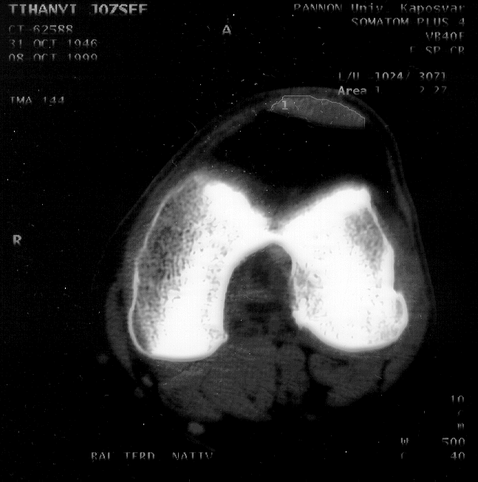
STRESS - STRAIN
Hogyan számítjuk ?
Erő / keresztmetszeti terület
N / m², Pa
Notes:
Életszerű körülmények között mért forgatónyomatékból kiszámoljuk az izom maximális izometriás erejét és az az alatti hosszváltozást. Mágneses rezonancia képeken megmérjük az ín keresztmetszeti területének nagyságát. Az MRI képen a patella ín keresztmetszeti területét láthatjuk.
A maximális erőt elosztjuk a keresztmetszeti területtel és így megkapjuk a stress értékét Pascalban.
A maximális erőkifejtésnél mért ínhosszúsággal elosztjuk az ín nyugalmi hosszát és beszorozzuk százzal és így megkapjuk a strain (százalékos megnyúlás) értékét.

Slide 40
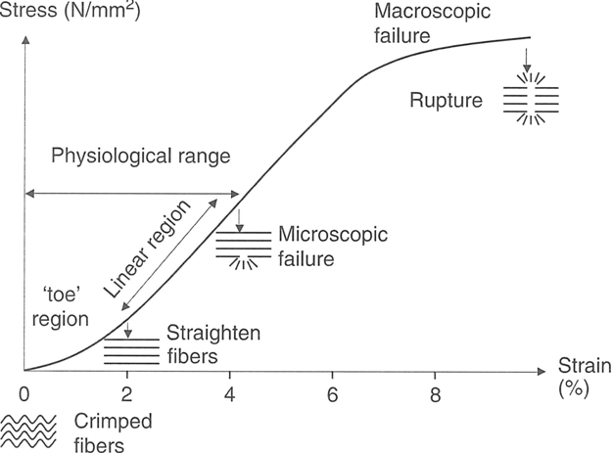
Stress-strain görbe
Notes:
Jól észrevehető, hogy az erő-megnyúlás és a stress-strain görbe alakja nagyon hasonlatos és hasonlóan lehet meghatározni az egyes szakaszokat.

Slide 41
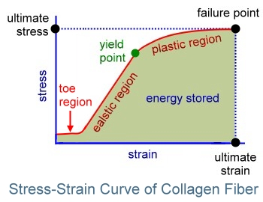
Stress-strain görbe szakaszai
Notes:
A dián egy kollagén rost stress-strain sematikus görbéjét látjuk, ami nagyon hasonló az egész ín stress-strain görbéjéhez. A görbe alatti terület az ínban, szalagban tárolt elasztikus energiára jellemző, noha valójában az elasztikus energia az erő-megnyúlás görbe alatti területtel egyenlő.
Az elasztikus szakaszban (nincs mikrosérülés) a hosszváltozás reverzibilis. A plasztikus szakaszban azonban a hosszváltozás fokozatosan irreverzibilissé válik (mikro és makrosérülések). Ebben a szakaszban a tárolt elasztikus energia csak kis hányada nyerhető csak vissza. Amikor az ín elszakad, akkor az összes, az ín nyújtására felhasznált energia az ín deformálásra használódik fel.

Slide 42
Kadaver ACL strain (%)
Notes:
A stress és strain értékek életkor függőek. Fiatalok ugyanazon keresztmetszeti területű inai nagyobb ellenállást tudnak kifejteni a megnyújtó erővel szemben, mint az idősek inai és ezért a stress értékek is nagyobbak. Minthogy az idősek inának megnyúlása kisebb, mint a fiataloké. A strain érték is nagyobb.
In vivo vizsgálatok bizonyítják, hogy az inak, szalagok mérete is befolyásolja a stress és strain értékeket. A nagyobb keresztmetszetű inak stress értéke nagyobb.

Slide 43
Kadaver ACL stress (MPa)
Notes:
Az idősek ACL ina csaknem háromszor kisebb stress értéket mutat, mint a felnőtt fiataloké, ami elsősorban annak tudható be, hogy a nyújtási erő jelentősen csökken a életkor előrehaladásával.

Slide 44
In vivo strain (%)
Maganaris and Paul, 1999
Tihanyi et al., 2000
Notes:
A patella ín nyúlása 17,9 mm, ami jelentősen nagyobb, mint a tibialis anterioré (TA). Meg kell azonban jegyezni, hogy ez a különbség abból adódik, hogy a TA megnyújtása nem maximális erővel történt. Feltételezhető, hogy maximális erőnél a TA ín megnyúlása nagyobb lenne, hiszen a TA ina hosszab és vékonyabb, mint a patella ín.

Slide 45
In vivo stress (MPa)
Maganaris and Paul, 1999
Tihanyi et al., 2000
Notes:
A patella ín nagyobb stress értéke azért nagyobb, mint a TA íné, mert a quadriceps izom jelentősen nagyobb erőt tud kifejteni, mint a tibialis anterior.

Slide 46
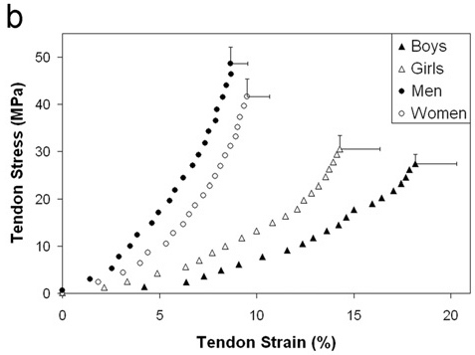
A patella ín stress-strain görbéje felnőtt nőknél és férfiaknál (28 év), illetve lányoknál és fiúknál (9 év)
O’Brien et al. 2010
Notes:
AZ ábra világosan mutatja, hogy a felnőtt férfiak ina képes a legnagyobb nyújtóerőnek ellenállni (ín keresztmetszetre eső nyújtó erő), de egyben a legkisebb a megnyúlása. Következésképpen a felnőtt férfiak patella ina képes a legnagyobb elasztikus energia tárolására. A gyerekek patella ina bár jelentősen kisebb stress értéket mutat, a strain értéke lényegesen nagyobb, mint a felnőtteké. Ahhoz, hogy a gyermekek inában növeljük az elasztikus energia tárolását, az inakat jelentősen nagyobb mértékben kell megnyújtani, mint a felnőttekét. Kilencéves korban a fiúk patella inának nyúlékonysága (strain) jelentősen nagyobb, mint a hasonló korú lányoké.

Slide 47
Stress
Patella ín
Achilles ín
O’Brian et al. 2010
Maganaris et al. 2008

Slide 48
Strain
Patella ín
Achilles ín
O’Brian et al. 2010
Maganaris et al. 2008
Notes:
Constantinos N. Maganaris, Marco V. Narici & Nicola Maffulli (2008)
Biomechanics of the Achilles tendon, Disability and Rehabilitation, 30:20-22, 1542-1547,

Slide 49
Az inak optimális stress értéke 13 MPa (Kerr et al. 1988)
Az inak azonban ennél nagyobb maximális stress értékkel bírnak, mint például a humán Achilles ín (67 MPa).

Slide 50
NYÚJTÁSI ERŐ
MEGNYÚLÁS
STIFFNESS - COMPLIENCE
STRESS - STRAIN
ELASTIKUS/ YOUNG MODULUS
NYÚJTÁSI ENERGIA
HISZTERÉZIS

Slide 51
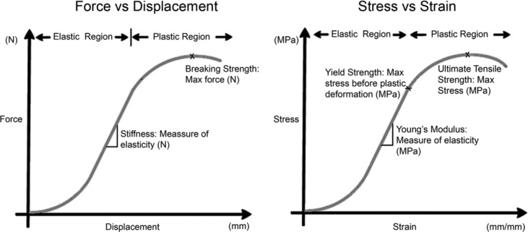
Erő-megnyúlás
Stress-strain

Slide 52
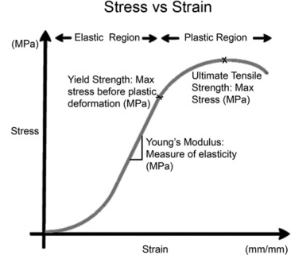
E = σ / ε

Slide 53
Patella ín elasztikus modulusa
E = Δσ • Δε⁻¹
Δσ
Δε
Notes:
Az elasztikus modulus kiszámítása in vivo patella ín mérési adatok alapján. A stress-strain görbe legmeredeebbk szakaszához egy egyenes húzunk és kiszámoljuk az egyenes és a vízszintes által bezárt szögét. Mivel a háromszög két befogójának hosszát ismerjük a szög tangensét ki tudjuk számolni. A patella ín esetében az elasztikus modulus 251.6 MPa volt.

Slide 54
Kadaver ACL
In vivo

Slide 55
Patella ín
Achilles ín
O’Brian et al. 2010
Maganaris et al. 2008

Slide 56
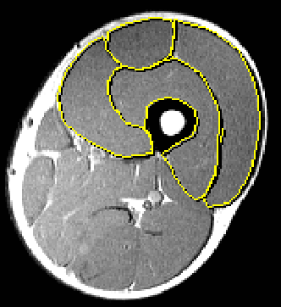
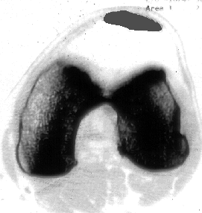
RUGÓ TÍPUSÚ AZ ÍN ?
A_{QF}
A_{PT}
> 30
Rectus femoris
Patella ín
Vastus medialis
Vastus intermedialis
Vastus lateralis
Notes:
Annak megállapítására, hogy az ín rugó típusú-e az ín izmának keresztmetszeti területét el kell osztani az ín keresztmetszeti területével. Ha ez a hányados 30-nál nagyobb, akkor az ín rugótípusúnak mondható.
A dián a térdfeszítő izom és a patella ín keresztmetszetének MRI képe látható

Slide 57
Az arány a kéz inaiban 17 és 56 között változik

Slide 58
Nyújtási energia
Notes:
A nyújtási energia egyenlő az ín nyújtására fordított mechanikai munkával. Az erő-megnyúlás görbe alatti terület egyenlő az ínban tárolt elasztikus energiával vagyis azzal a munkával, amit a külső erő az ín megnyújtására felhasznált. Más szavakkal az ínban tárolt elasztikus energia az erő megnyúlás szerinti integrálja, amelynek a képlete dián látható, ahol a W a mechanikai munka, F az erő, amit dl hosszváltozás alatt mérünk. A koordináta rendszerben több személy patella inának erő-megnyúlás görbéjét látjuk. Minthogy ezek a görbék különböznek egymástó, a bennük tárolt elasztikus energia is különböző

Slide 59
Nyújtási energia (J/kg)
digital extensor és flexor ín
Újszülött
Felnőtt
E:
900
1400 - 4500
Human patella ín
E:
5744
Notes:
A dián újszülött és felnőtt sertések digital extensor és flexor inában tárolt elasztikus energia nagyságot olvashatjuk. Az újszülöttek inának megnyújtásához kisebb energiára van szükség, mert az inak vékonyabbak. A számítások szerint a humán patella ínban 5-6000 J/kg energia tárolható.

Slide 60
AZ ÍNAK BIZTONSÁGI FAKTORA
Maximális feszülés (erő)
A fizikai aktivatás alatt meghatározott maximális erő
2.0 – 5.0
Notes:
Az inak és szalagok maximális terhelhetősége jóval nagyobb, mint amely a mindennapos fizikai tevékenység alatt érik azokat. Ha kiszámoljuk egy adott fizikai munkavégzés alatt, hogy mekkora nyújtási erő éri az inat, szalagot és ezt a a maximális terhelhetőséghez (amikor elszakad az ín) viszonyítjuk, akkor a maximális erő és a mozgás során számított legnagyobb erő hányadosa 2,0 és 5,0 között változik. Ezt nevezik biztonsági faktornak.

Slide 61
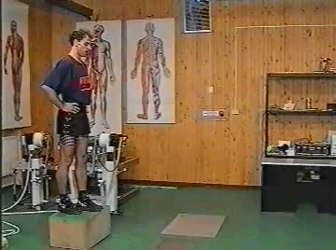
Mekkora nyújtóerő éri a patella ínat mélybeugrás során?
Talp lenyomódás a talajra, ízületi hajlítás
Impakt erő
Ízületek kinyújtása
Talara érkezés sarokkal
Mélybeugrás
Az ugrás során regisztrált talajreakció erő-idő görbe

Slide 62
Forgatónyomaték a térdnél
Patella ínra ható erő
L = 0.049 m
Biztonsági faktor
3.0
Notes:
A baloldali két koordináta rendszerben a térdízület forgatónyomaték-idő (felső) és a szögelfodulás-idő görbéje látható (alsó). Amennyiben ismerjük a térdfeszítő izom erőkarját (L=0,049), akkor kiszámolható a patella ínra ható húzóerő nagysága. Ebben az esetben az erő nagysága 6163 N volt, ami mindkét patella ínra hat. Vagyis egy patella inat ennek a fele terheli.

Slide 63
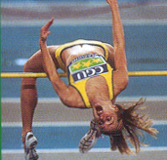
Biztonsági faktor
≈ 1.4
Notes:
Magasugrásnál hasonló nagyságú erő éri a patella inat, vagyis az ugróláb patella inát 6163 N terheli. Ha feltételezzük, hogy a patella ín megközelítően 8-9 kN húzóerőnek tud ellenállni, akkor a biztonsági faktor közel esik az egyhez, ami a végső terhelés az ínnak.

Slide 64
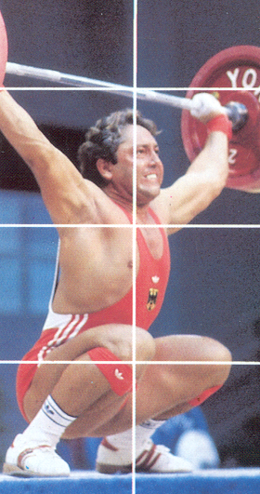
M = 580 Nm
F = 13 000 N
?
Biztonsági faktor
≈ 0.8-1.0
Notes:
A véletlennek köszönhetően egy súlyemelőnél meg lehetett mérni azt a maximális huzóerőt, ami a patella inat terheli. Ugyanis a gyakorlat végrehajtása közben elszakadt a súlyemelő patella ina. A filmfelvételek alapján kiszámították a patella inra eső húzóerőt, ami13 KN volt, ami meghaladta az ín maximális terhelhetőségét.

Slide 65
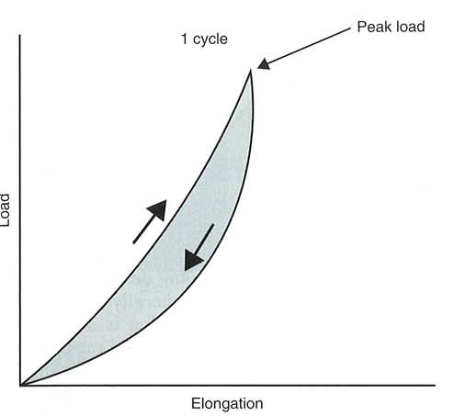
HISZTERÉZIS
Erő
Nyújtás
Visszaengedés
Hosszváltozás
2017.05.03.
Notes:
A hiszterézis a nyújtás alatti erő-megnyúlás és a rövidülés alatti erő-megnyúlás görbe alatti területek viszonyát fejezi ki. A nyújtás alatti görbe alatti terület nagyobb, mint a visszaengedés alatti terület. Az ín a visszaengedés alatt kisebb ellenállást fejt ki a külső erővel szemben, mint a nyújtás alatt. A külső erő munkát végez az ínon és ehhez energiát használ fel, amely egyenlő a nyújtás során számítható erő-hossz görbe alatti területtel. Az ín nyújtására felhasznált energiának 100 százaléka nem hasznosítható, ezért feltehetően egy része hővé alakul és így az ín rövidülése alatti munkavégzés kisebb lesz, mint a nyújtás alatti.

Slide 66
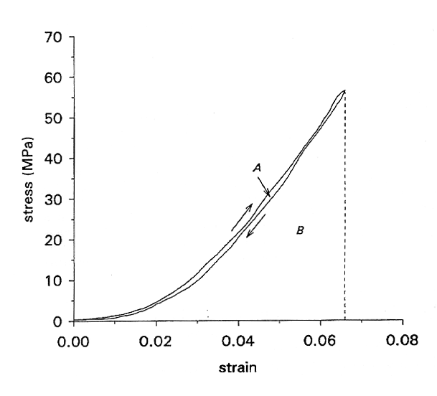
HISZTERÉZIS
Hiszterézis = A/ A+B · 100
5.1 %
Notes:
A hiszterézist százalékban fejezzük ki a dián látható képlet segítségével. Nevezetesen a nyújtás alatti területet (A) elosztjuk a visszaengedés alatti (B) és a nyújtás alatti területek összegével és szorozzuk százzal. Amint az ábrán is látható a B terület kisebb, mint az A terület.

Slide 67
Az Achilles ín hiszterézise 11-19 %
Notes:
A különböző inak hiszterézise különbözik egymástól. Az Achilles ín hiszterézise az irodalmi adatok szerint 11-19 százalék között mozog.

Slide 68
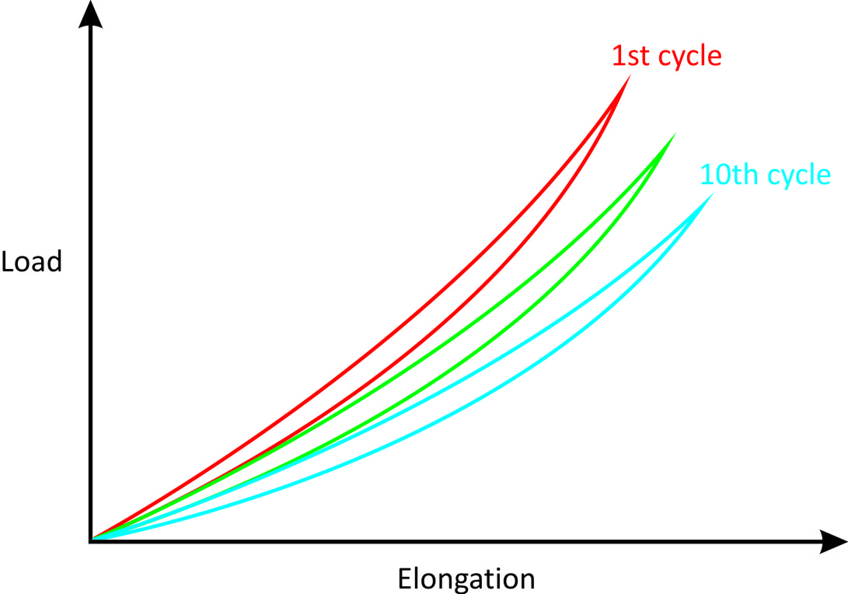
Az ín ismételt megnyújtása befolyásolja a hiszterézist
Megközelítőleg a tízedik nyújtás után a hiszterézis állandóvá válik.
Notes:
Az inak hiszterézisét több tényező befolyásolja, úgymint az inak mérete, a megnyújtás gyakorisága, amelyet a fenti görbék is mutatják.

Slide 69
Az inak mechanikai tulajdonságait befolyásoló tényezők

Slide 70
MATURÁCIÓ ÉS ÉLETKOR
  Az inak mechanikai tulajdonságai a keresztösszeköttetések számától függ.
A keresztösszeköttetések száma 20 éves korig nővekszik, majd csökken.
Notes:
Az inak mechanikai tulajdonságai a keresztösszeköttetések számától függ. A keresztösszeköttetések száma 20 éves korig növekszik, majd csökken. Erőedzések hatására is növekszik a keresztösszeköttetések száma.

Slide 71
A FIZIKAI TERHELÉS HATÁSA
Növekszik
  a maximális nyújtóerővel szembeni ellenállás (tenzilis erő)
  elasztikus energiatárolás
  a sérülésekkel szembeni ellenállóképesség

Slide 72
A bemelegítés hatása
Növekszik
a nyújtási erő,
A megnyúlás mértéke
elasztikus energia tároló képesség
A stiffness nem változik

Slide 73
IMMOBILIZÁCIÓ - REHABILITACIÓ

Slide 74
Az immobilizáció és rehabilitáció hatása a tenzilis erőre és az energia tárolásra

Slide 75
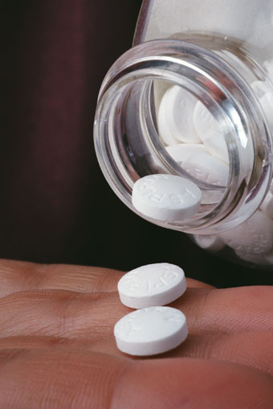
A GYÓGYSZEREK HATÁSA

Slide 76
NEM SZTEROIDOK (aspirin, indometacin stb.)
  Mechanikai hatás:
    Megnövekedett ellenállás a nyújtással szemben
  Szöveti hatás:
    a kollagén tartalom megnövekszik
    a keresztösszeköttetés száma megnövekszik

Slide 77
Corticosteroid (katabolikus hatás)
  gyengíti a kötőszövetet
  atrófia
Anabolikus steroid
  csökkenő ellenállás a megnyújtó erővel szemben
  izom-ín erő arány növekszik

Slide 79
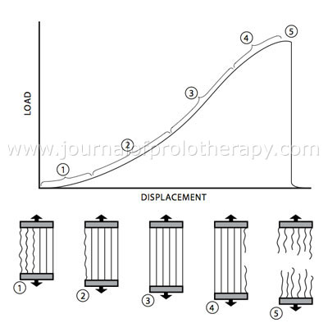

Slide 80
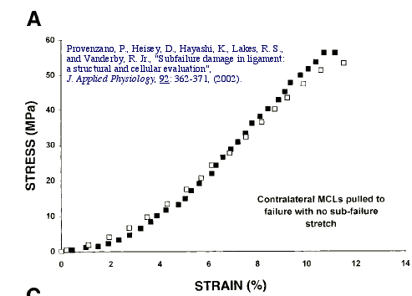

Slide 81
Maximal Fpt and tendon elongation were (mean7SE) 54537307 N and 570.5 mm for men, 38777307 N and 4.970.6 mm for women, 20177170 N and 6.270.5 mm for boys and 21697182 N and 5.970.7 mm for girls. In all groups, tendon stiffness and Young’s modulus were examined at the level that corresponded to the maximal 30% of the weakest participant’s Fpt and stress, respectively; these were 925–1321 N and 11.5– 16.5 MPa, respectively. Stiffness was 94% greater in men than boys and 84% greater in women than girls (po0.01), with no differences between men and women, or boys and girls (men 1076787 N/mm; women 10307139 N/mm; boys 555771 N/mm and girls 561.5757.4 N/mm). Young’s modulus was 99% greater in men than boys (po0.01), and 66% greater in women than girls (po0.05). There were no differences in modulus between men and women, or boys and girls (men 597749 MPa; women 549770 MPa; boys 255742 MPa and girls 302733 MPa). These findings indicate that the mechanical stiffness of tendon increases with maturation due to an increased Young’s modulus and, in females due to a greater increase in tendon cross-sectional area than tendon length.

Slide 82
HUMAN MODELL
ACL
Idős
Fiatal
Rheosus majom
Strain (%):
Stress (MPa):
21.9
25.5
38.0
13.3
37.8
66.1
In vivo
Tibialis anterior
Patella ín
Strain (%):
Stress (MPa):
2.5
17.9
25
39.3
Notes:
A stress és strain értékek életkor függőek. Fiatalok ugyanazon keresztmetszeti területű inai nagyobb ellenállást tudnak kifejteni a megnyújtó erővel szemben, mint az idősek inai és ezért a stress értékek is nagyobbak. Minthogy az idősek inának megnyúlása kisebb, mint a fiataloké. A strain érték is nagyobb.
In vivo vizsgálatok bizonyítják, hogy az inak, szalagok mérete is befolyásolja a stress és strain értékeket. A nagyobb keresztmetszetű inak stress értéke nagyobb.

Slide 83
HUMAN MODELL
ACL
Idős
Fiatal
Rheosus majom
E (MPa):
65.3
111
186
In vivo
Tibialis anterior
Patella ín
E (MPa):
1200
260
Számítások: 1200 - 2900 MPa
Notes:
AZ irodalomban igen szélsőséges elasztikus modulus értékeket adnak meg a kutatók. Kadaver vizsgálatok azt mutatják, hogy az életkor jelentősen befolyásolja az elasztikus modulus értékét. A fiatalok inainak elasztikus modulusa nagyobb, mint az idősőké. Továbbá a földön járás is befolyásolja az értéket. Egyes kutatók szerint az elasztikus modulus elérheti az 1-3 gigaPascal értéket is.

Slide 84
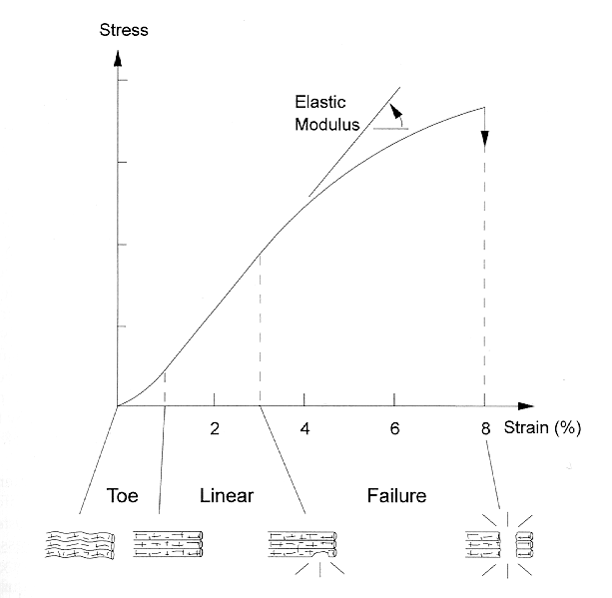
ELASTIKUS/ YOUNG MODULUS
E = σ / ε
E = (F/A) / dl/L
Notes:
Az elasztikus vagy young modulust a sterss-strain görbe meredekségének kiszámolásával kapjuk meg. Nevezetesen az egységnyi stress növekedést elosztjuk az egységnyi hosszváltozással, azaz Δstress (σ)/Δstrain (ε).

